Slide 1
Seguridad y electricidad
Técnico de servicio- Jesus Muro
Cel. +51 986755502

Slide 2
Objetivos
Trabaja en un ambiente seguro.
Cuidar el medio ambiente.
Estandarizar procesos.
Mantener nuestro standard de calidad e imagen.
Hacer uso eficiente de los recursos.
Generar un alto grado de satisfacción del cliente.

Slide 3
TRABAJAMOS PARA…..
Trabajamos para Ganarnos la VIDA.
No trabajamos para Perderla.
Cuide su seguridad y la de los demás.
Siempre habrá alguien que te espera…
Procura siempre llegar y que no sea una noticia triste la que llega en tu hogar.

Slide 4
seguridad

Slide 5
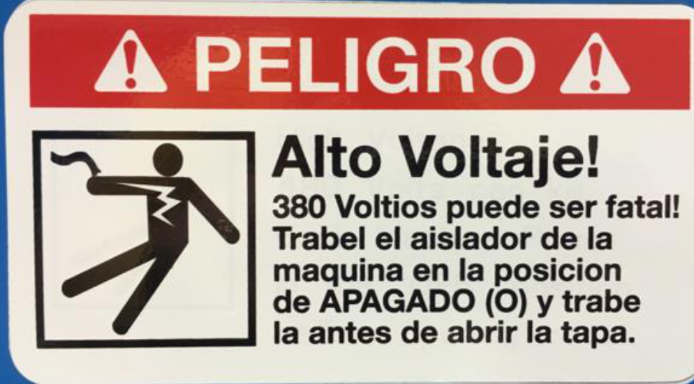
Señalización

Slide 6
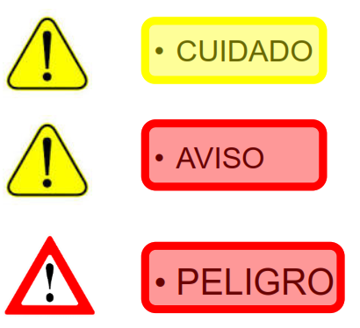
Antes del servicio
Su seguridad y la de los demás es prioritaria.
Atienda a las advertencias.

Slide 7
Recomendaciones
Su seguridad y la de los demás es prioritaria.
Utilice EPP.
Use herramientas adecuadas y en condiciones.
¡Actúe con prudencia… !La imprudencia conduce a lesiones daños¡
Asegúrese de interrumpir el suministro de energía.
De aviso cuando esté trabajando en la máquina.
Cuando suba a una torre siempre asegure estar apoyado con tres de sus extremidades.
Asegure su trabajo en altura.

Slide 8
Bloquee y Advierta!!!

Slide 9
Bloqueo de interruptor

Slide 10
El camino más seguro a seguir en el mantenimiento de una maquina es desconectar su fuente de potencia eléctrica y/o mecánica

Slide 11
Donde está el peligro
Energía eléctrica.
Trabajo en altura.
Componentes rotantes.
Agroquímicos.
Golpes, choques, etc.…

Slide 12
Cortocircuito- Factores importantes
Sucede muy rápidamente.
Son sumamente impredecibles.
Desencadenados normalmente por una persona.
La puesta a tierra no evita que suceda.
No depende del voltaje.
Depende de la energía.
Suceden usualmente cuando hay movimiento físico (Componentes o personas).

Slide 13
Puesta a tierra

Slide 14
Un buen plan..?
Servicio y repuestos originales VALLEY.

Slide 15
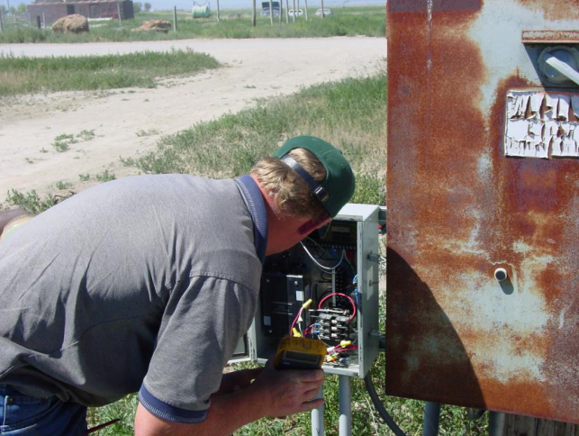

Slide 16
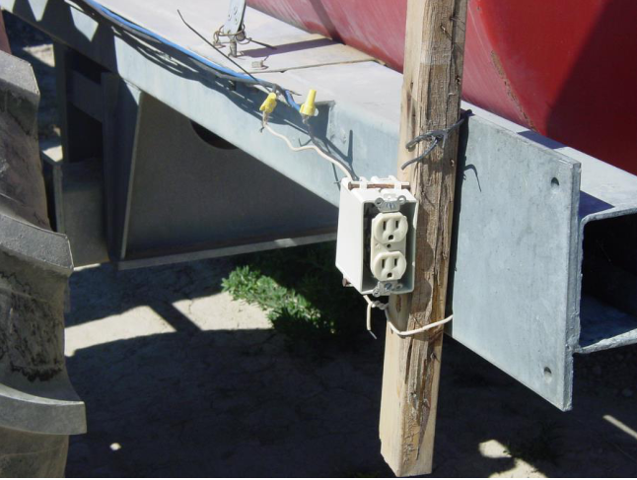

Slide 17
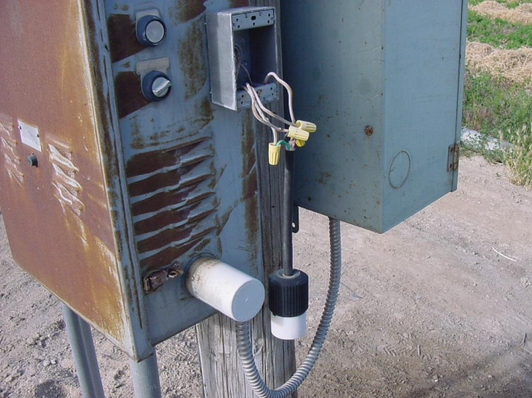

Slide 18
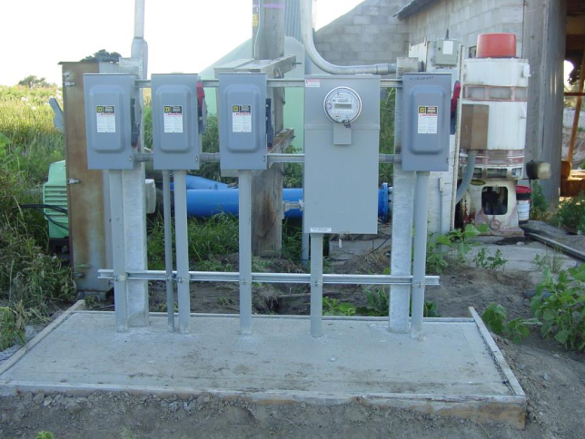

Slide 19
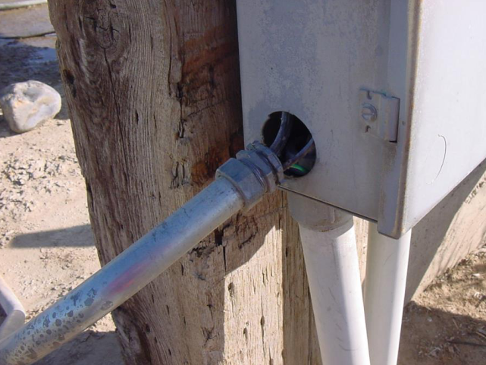

Slide 20
Electricidad

Slide 21
¿Qué es la electricidad?
El movimiento de partículas con cargas llamadas electrones.
Puede producir calor, luz, movimiento, magnetismo, y otros efectos físicos.
la electricidad puede ser explicada en términos de un diferencial de potencia (voltaje), corriente (Amperios) y resistencia (Ohmios).

Slide 22
Terminologia
Voltaje: Diferencia de potencia (Presión).
Corriente: Movimiento de la electricidad (Caudal).
Resistencia: Oposición de flujo de corriente.
Voltios: Unidad de medida de voltaje (PSI).
Amperes: Unidad de medida de corriente (M3/H).
Ohmios: Unidad de medida de resistencia.
Conductor: La corriente fluye fácilmente.
Aislante: La corriente no fluye fácilmente.

Slide 23
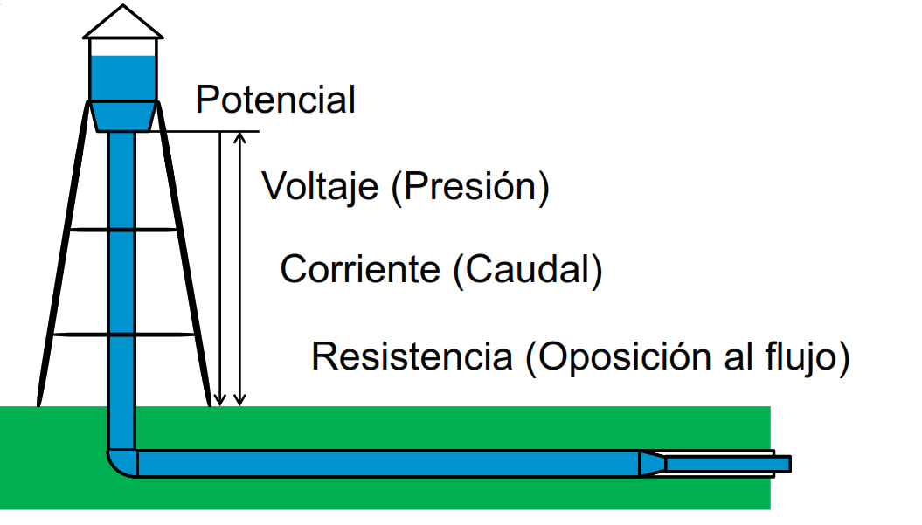

Slide 24
Circuitos en serie
Los componentes están conectados de extremo A extremo.
Solo hay un camino para que fluya la corriente.
La corriente es la misma en todos los componentes.
¿Qué circuito en VALLEY es un circuito en serie?
Circuito de seguridad

Slide 25
Circuito en serie

Slide 26
Circuito paralelo
Dos o más componentes están conectados de la tal manera que haya una ruta independiente para que la corriente fluya a cada componente.
Existen MULTIPLES CAMINOS por los que fluye la corriente.
El voltaje es el mismo en cada componente.
La suma de las corrientes a través de cada camino es igual a la corriente total.
¿Qué circuitos son paralelos en VALLEY?
Adelante
Reversa
Bombas/ Motores

Slide 27
Circuito en paralelo

Slide 28
Corriente directa
La corriente directa (DC) es la corriente que solo fluye en una dirección.
Fluye de un punto de alto potencial a un punto de menor potencial eléctrico.
La fuente de voltaje es de polaridad fija como una batería de coche.

Slide 29
Corriente directa

Slide 30
Corriente alterna
La corriente alterna (AC) es la corriente que periódicamente invierte su dirección.
El periodo de una reversión completa se denomina ciclo o frecuencia.
La frecuencia se mide en Hertz.
Un Hertz equivale a un ciclo por segundo

Slide 31
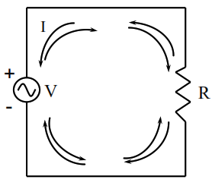

Slide 32
Fases
Una fase representa cada línea separada de electricidad.
Monofásico- Una sola fase.
Trifásico- Tres fases, 120 grados fuera de fase entre sí.
Monofásico:
*Tostadora *Secadora eléctrica
Trifásico:
*Motor de conducción

